Slide 1






GIÁO ÁN ĐIỆN TỬ
MÔN TIN HỌC
LỚP 4
✰
✵


Slide 2
KHỞI ĐỘNG ĐẦU GIỜ
Quan sát cho biết: để chèn hình
vào trang soạn thảo ta làm thế nào?

Slide 3
Tin học
Tiết 27: Chỉnh sửa hình, viết chữ lên hình (tiết 1)
Mục tiêu
- Biết cách chỉnh sửa kích thước của hình trong văn bản;
- Biết cách thay đổi màu, độ dày đường viền của hình;
- Viết được chữ lên hình.
A. HOẠT ĐỘNG CƠ BẢN
Trao đổi với bạn rồi nhắc lại cách chèn hình vào trang soạn thảo đã được học ở lớp 3.

Slide 4
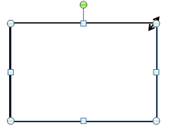
2. Thay đổi kích thước của hình
Trao đổi với bạn cách điều chỉnh kích thước của hình theo hướng dẫn.
Bước 1: Chọn hình cần chỉnh sửa, di chuyển con trỏ chuột đến vị trí có ô vuông ở mỗi cạnh hoặc chấm tròn nhỏ ở mỗi góc. Khi đó con trỏ chuột chuyển thành một trong các dấu mũi tên, , , ,
Bước 2: Kéo thả chuột để thay đổi kích thước của hình.

Slide 5
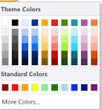
3. Thay đổi màu của hình
Thực hiện thay đổi màu của hình theo hướng dẫn.
Bước 1: Nháy chọn hình cần thay đổi màu.
Bước 2: Trong thẻ Format, chọn .
Bước 3: Chọn một màu trong bảng màu
như hình bên.

Slide 6
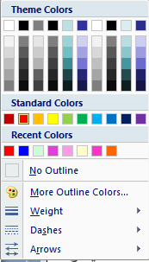
4. Thay đổi màu, độ dày, kiểu đường viền của hình
Em thực hiện chọn màu, độ dày, kiểu đường viền của hình theo
hướng dẫn.
Bước 1: Nháy chuột vào hình.
Bước 2: Trong thẻ Format, chọn
Bước 3: Chọn một màu trong bảng
màu như hình bên.
Bước 4: Nháy chọn Weight rồi chọn
độ dày đường viền của hình trong
danh sách.
Bước 5: Nháy chọn Dashes rồi
chọn kiểu đường viền của hình
trong danh sách.

Slide 7
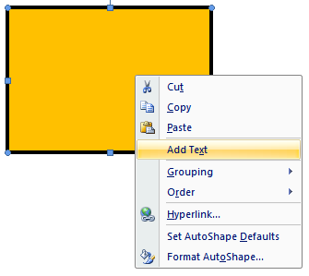
5. Viết chữ lên hình
Em thực hiện viết chữ lên hình theo hướng dẫn.
Bước 1: Chọn hình cần viết chữ.
Bước 2: Nháy nút phải chuột lên
hình, chọn Add Text.
Bước 3: Gõ chữ lên hình.

Slide 8
Lưu ý:
Thao tác thay đổi phông chữ, cỡ chữ, kiểu chữ trong hình thực hiện tương tự thao tác thay đổi phông chữ, cỡ chữ, kiểu chữ trong văn bản.

Slide 9
THỰC HÀNH
Mở Word Vẽ hình chữ nhật theo mẫu sau: (hình 1)
Thay đổi kích thước, màu, độ dày, kiểu đường và viết
chữ lên theo mẫu sau: (Hình 2)
Thực hành
Hình 1
Hình 2

Slide 10








Chúc các em chăm ngoan - học giỏi

